Slide 1
優化技巧：
平行化
時間切割
與
Optimization Techniques: Parallelization & Time Slicing
Ming-Lun “Allen” Chou
周明倫

Slide 2







周明倫
Ming-Lun “Allen” Chou
AllenChou.net
Game Programmer @ Naughty Dog
TheAllenChou
AI / Gameplay / Physics / Graphics
Uncharted 4
Uncharted:
The Lost Legacy
The Last of Us Part II
MudBun
Boing Kit

Slide 3
曝光地圖 & 曝光迴避
Exposure Map & Exposure Avoidance

Slide 4
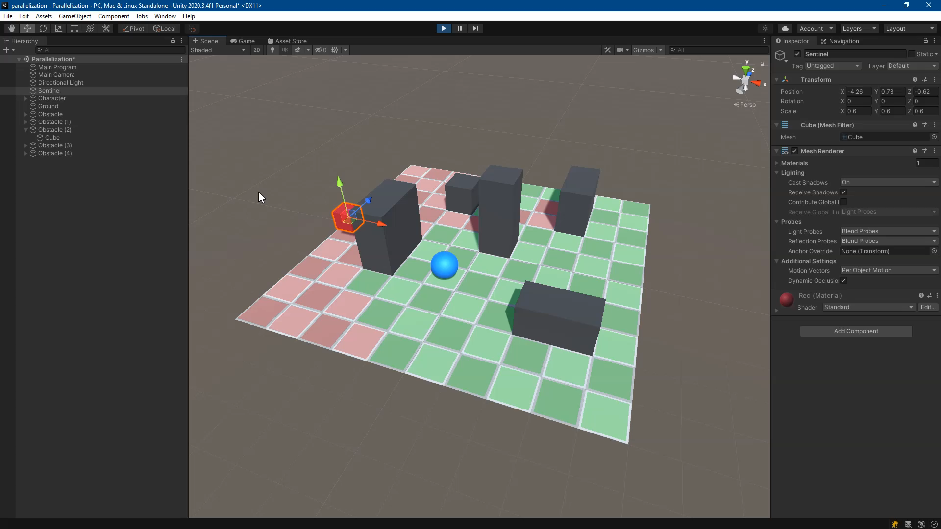

Slide 5
單執行緒
主執行緒
Frame 0
Frame 1
執行曝光迴避
更新曝光地圖
執行曝光迴避
更新曝光地圖
...

Slide 6
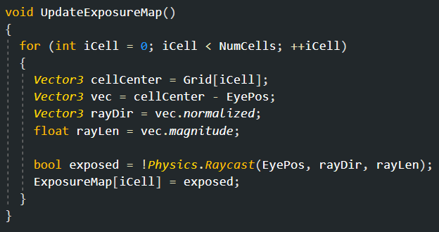

Slide 7
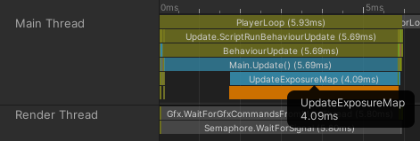
單執行緒

Slide 8
多執行緒
主執行緒
Frame 0
Frame 1
執行曝光迴避
更新曝光地圖
執行曝光迴避
更新曝光地圖
開工
Kick
收工
Gather
工作執行緒
工作執行緒

Slide 9
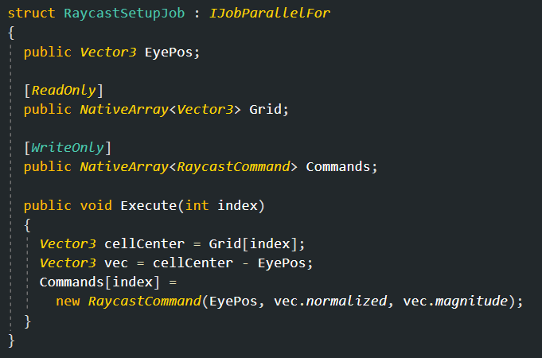
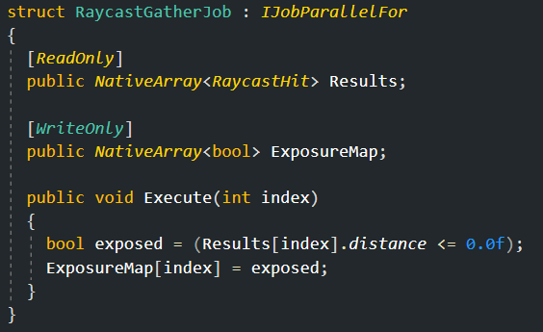

Slide 10
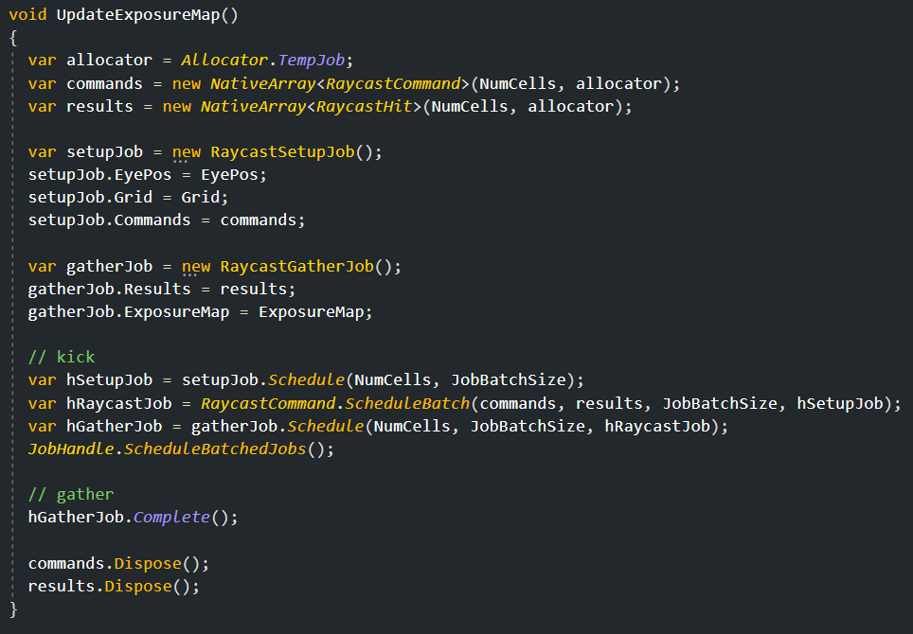

Slide 11
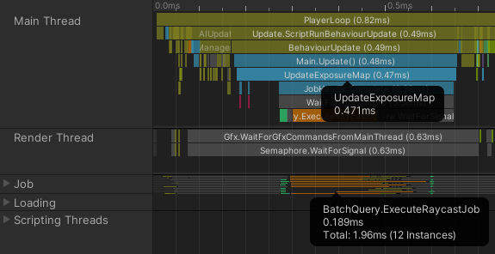
多執行緒

Slide 12
延遲結果蒐集(異步)
替換前後緩衝
讀取前緩衝
主執行緒
Frame 0
Frame 1
執行曝光迴避
更新曝光地圖
執行曝光迴避
更新曝光地圖
收工
Gather
開工
Kick
收工
Gather
工作執行緒
工作執行緒

Slide 13
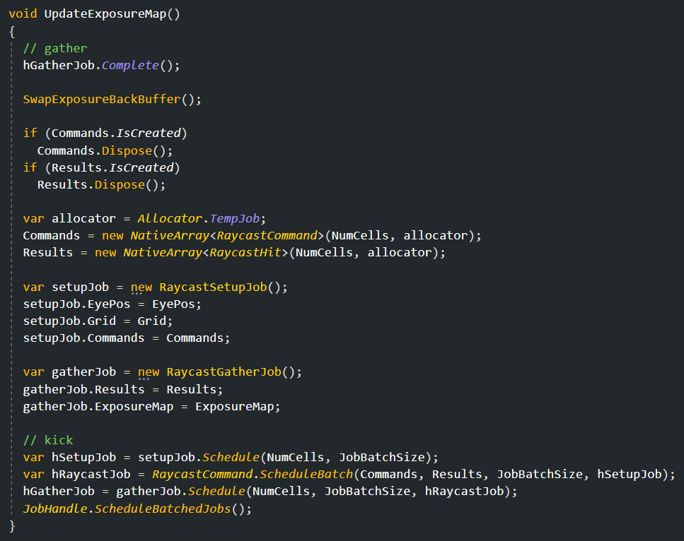

Slide 14
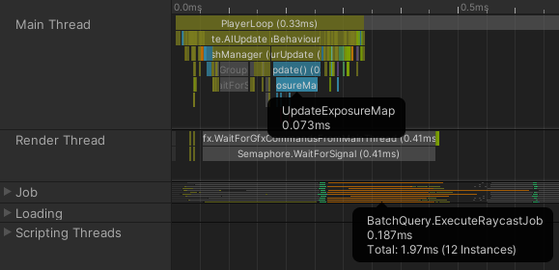
延遲結果蒐集(異步)

Slide 15
時間切割
Time Slicing

Slide 16
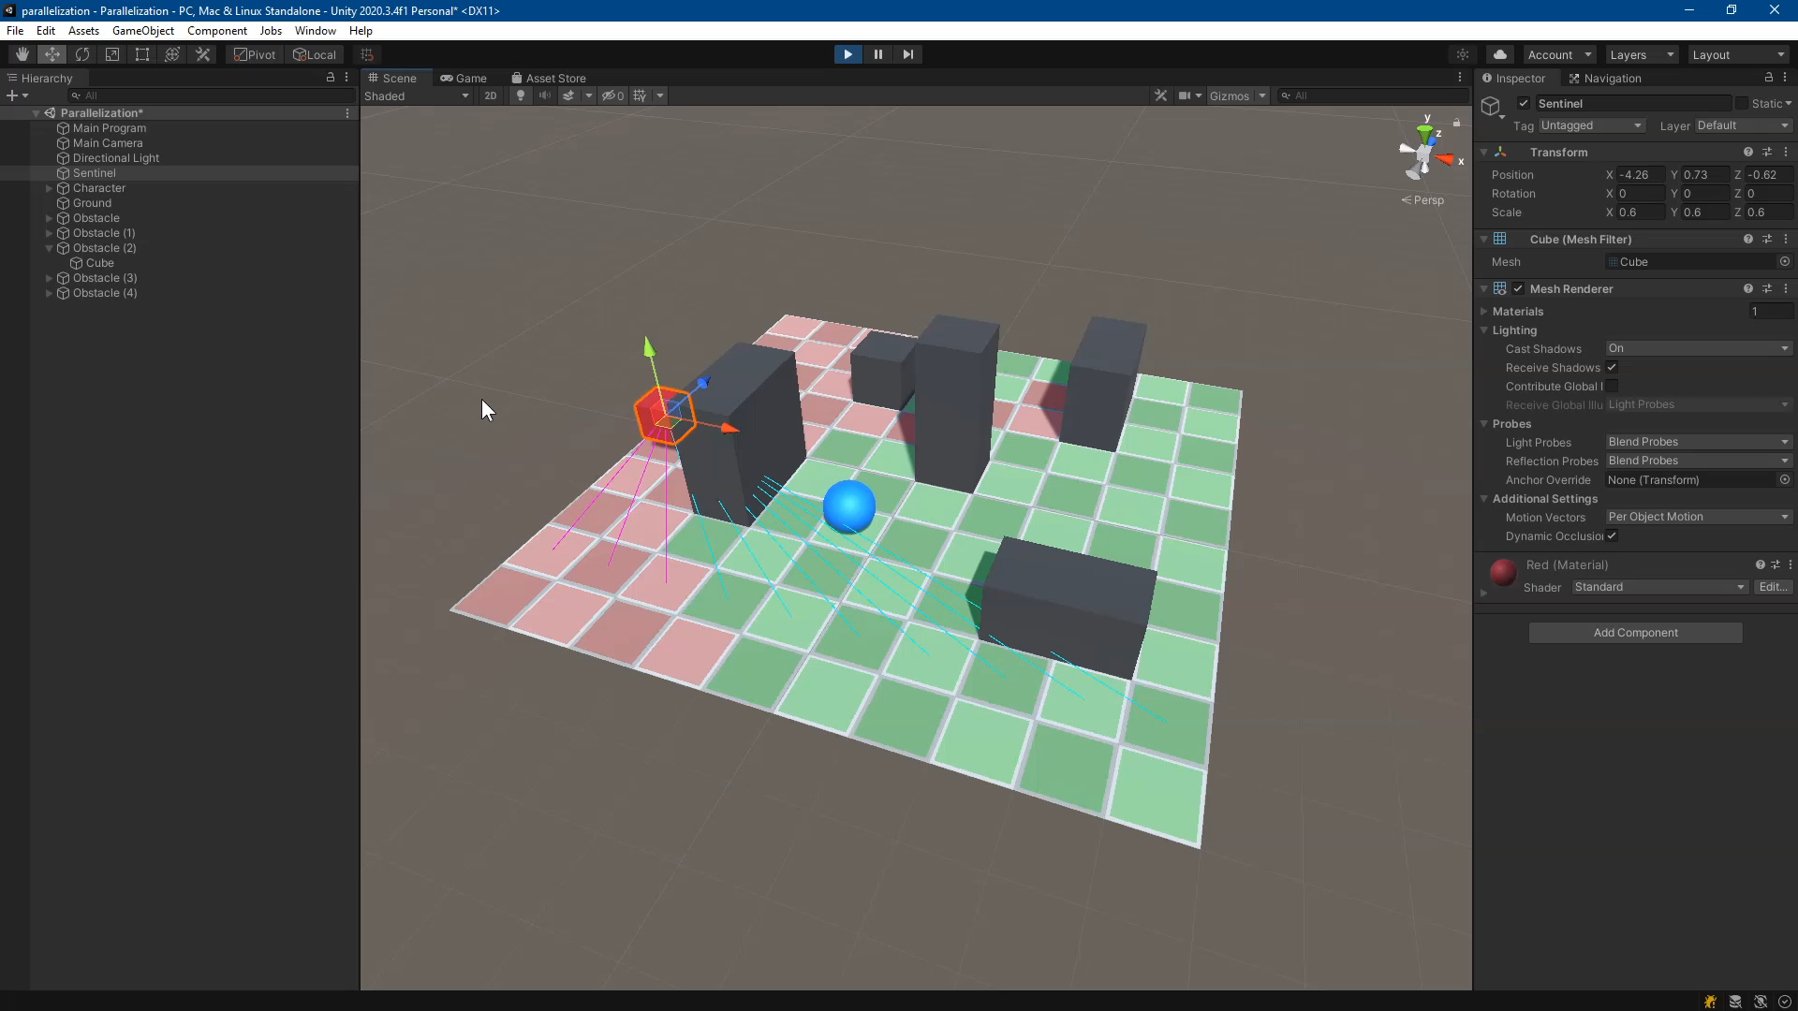

Slide 17
替換前後緩衝
讀取前緩衝
主執行緒
Frame 0
Frame 1
執行曝光迴避
更新曝光地圖
執行曝光迴避
更新曝光地圖
收工
Gather
開工
Kick
收工
Gather
工作執行緒
工作執行緒

Slide 18
替換前後緩衝
讀取前緩衝
主執行緒
Frame 0
Frame 1
執行曝光迴避
更新曝光地圖
執行曝光迴避
更新曝光地圖
收工
Gather
開工
Kick
收工
Gather
工作執行緒
工作執行緒

Slide 19
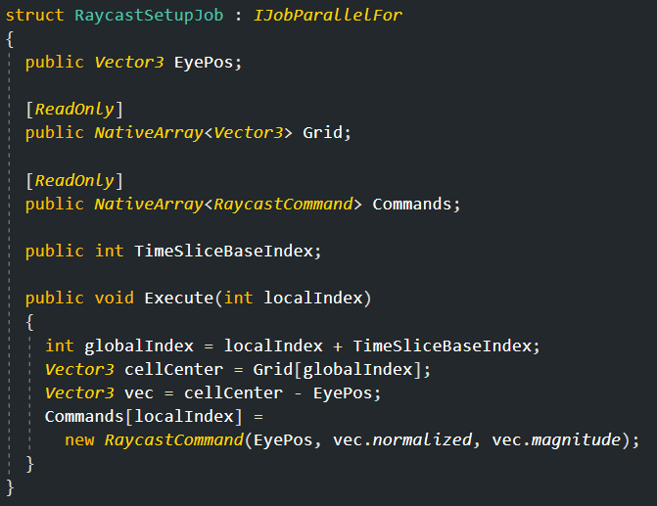
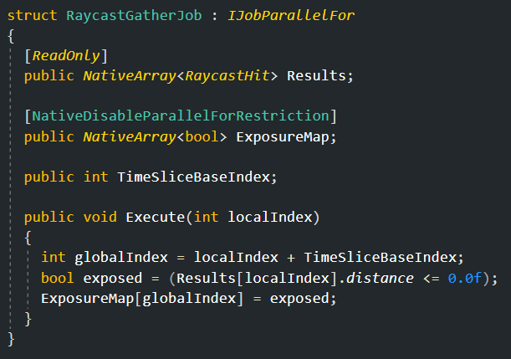

Slide 20
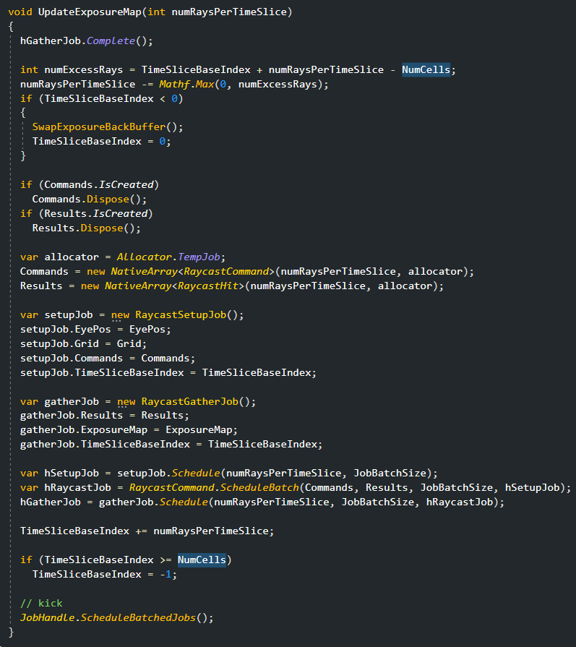

Slide 21
效能數據- 10k射線
單執行緒
主執行緒CPU: 4.09ms
繁忙CPU核心平均: 1.24ms
所有CPU核心總和: 1.24ms
時間切割、每禎計算50%射線投射
主執行緒CPU: 0.058ms
繁忙CPU核心平均: 0.093ms
所有CPU核心總和: 1.11ms
曝光地圖刷新延遲: 2禎
多執行緒、同函式中蒐集運算結果
主執行緒CPU: 0.47ms
繁忙CPU核心平均: 0.19ms
所有CPU核心總和: 1.96ms
時間切割、每禎計算10%射線投射
主執行緒CPU: 0.044ms
繁忙CPU核心平均: 0.018ms
所有CPU核心總和: 0.21ms
曝光地圖刷新延遲: 10禎
多執行緒、延遲蒐集運算結果
主執行緒CPU: 0.073ms
繁忙CPU核心平均: 0.16ms
所有CPU核心總和: 1.87ms
曝光地圖刷新延遲: 1禎

Slide 22
消除雙重緩衝

Slide 23
消除雙重緩衝
替換前後緩衝
讀取前緩衝
主執行緒
Frame 0
Frame 1
執行曝光迴避
更新曝光地圖
執行曝光迴避
更新曝光地圖
收工
Gather
開工
Kick
收工
Gather
工作執行緒
工作執行緒

Slide 24
消除雙重緩衝
主執行緒
Frame 0
沒必要使用雙重緩衝
Frame 1
開工曝光地圖
收工曝光地圖
執行曝光迴避
開工曝光地圖
收工曝光地圖
開工
Kick
收工
Gather
開工
Kick
收工
Gather
工作執行緒
工作執行緒

Slide 25

Thank You!
github.com/TheAllenChou/tgdf-2021
AllenChou.net
TheAllenChou

